Slide 1



蓝桥杯省赛无忧班（Python组） 第4期
连接高校和企业 助力职业教育升级
学长带练第3次直播

Slide 2

1
题目讲解
目录
2
课后答疑
CONTENTS

Slide 3
题目讲解
01
PART ONE

Slide 4
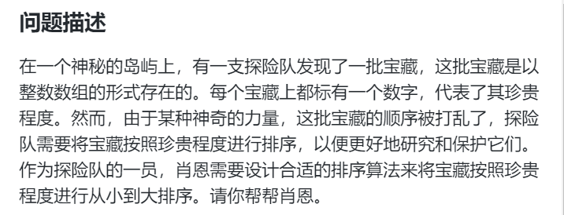
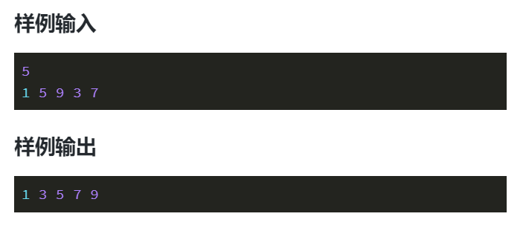
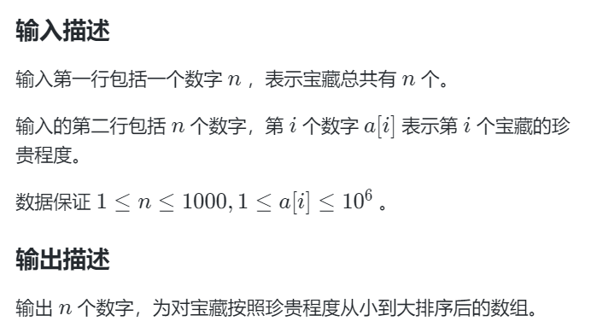
宝藏序列I
01

Slide 5
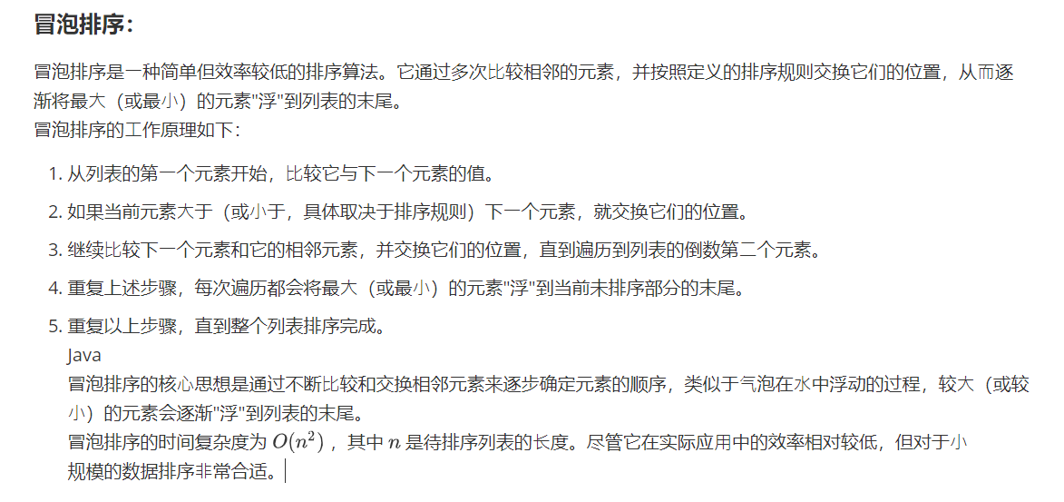
宝藏序列I
01

Slide 6
宝藏序列I
01

Slide 7
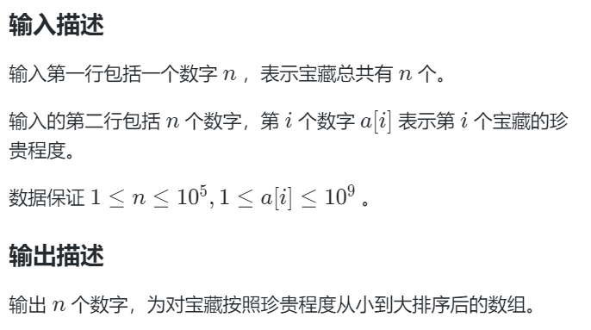
宝藏序列II
01

Slide 8
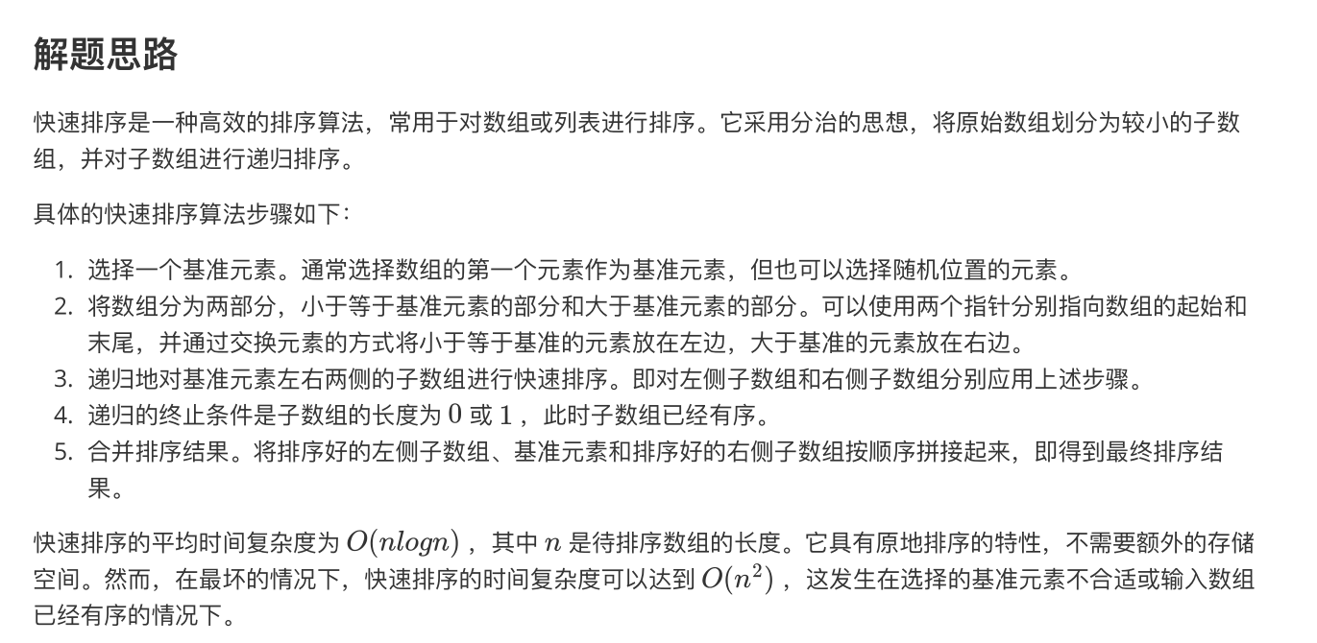
宝藏序列II
01

Slide 9
宝藏序列II
01

Slide 10
宝藏序列II
01

Slide 11
分糖果
01

Slide 12
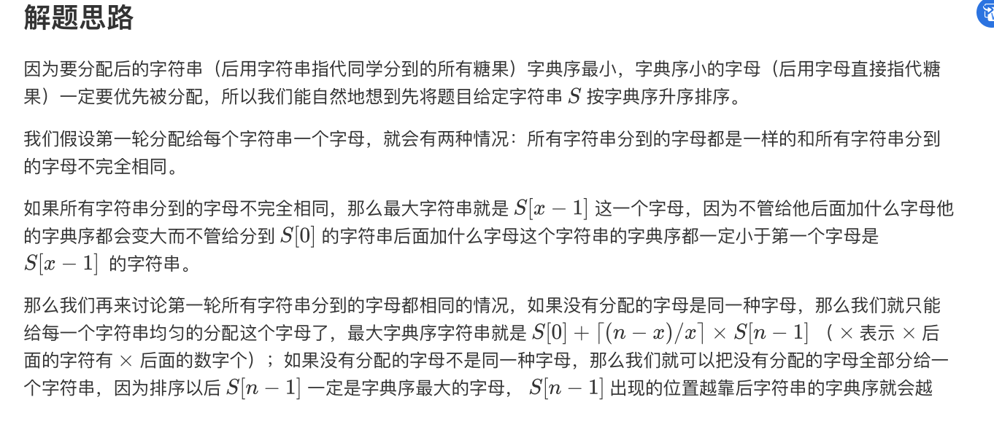
分糖果
01
小

Slide 13
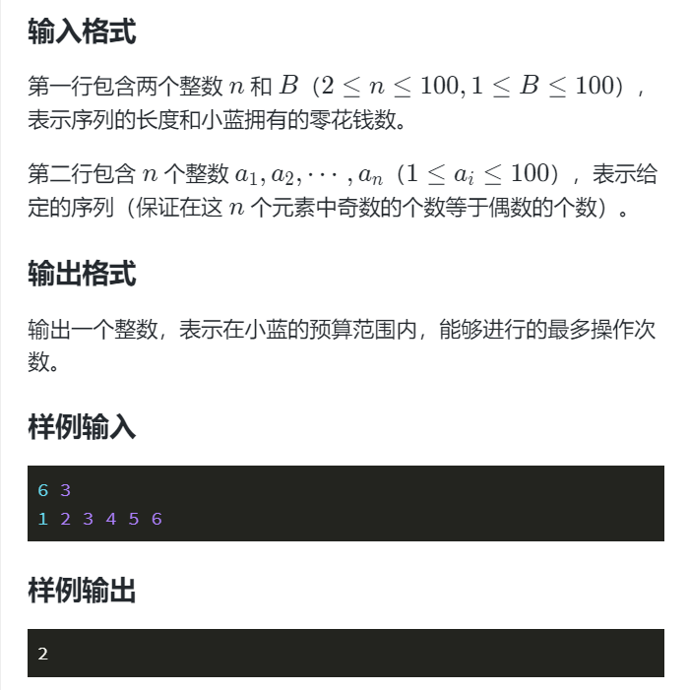
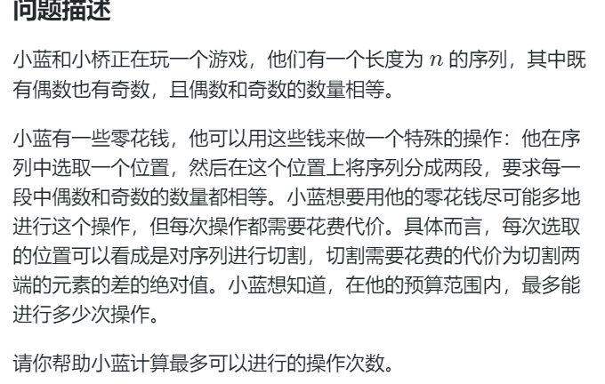
⼩蓝的零花钱
01

Slide 14
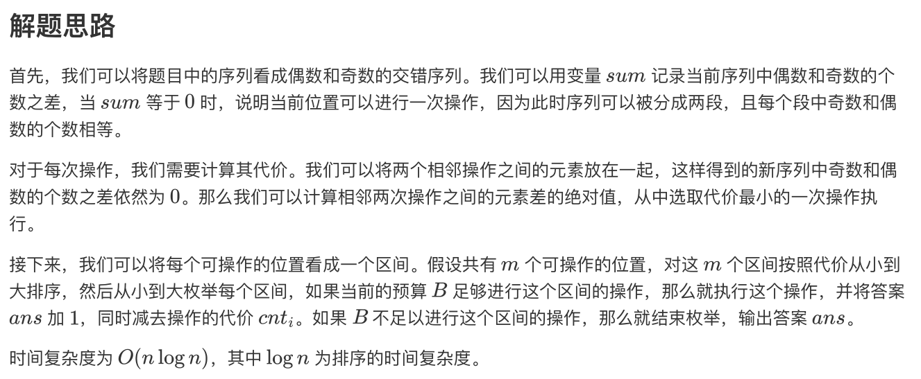
⼩蓝的零花钱
01

Slide 15
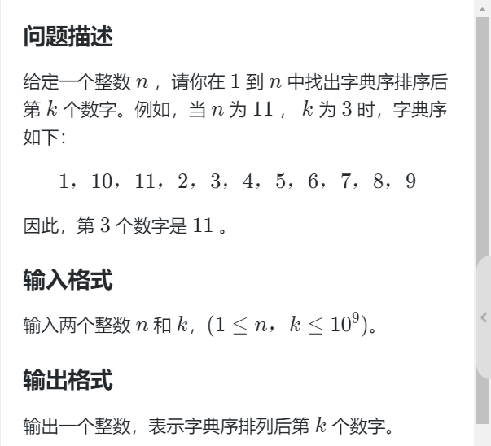
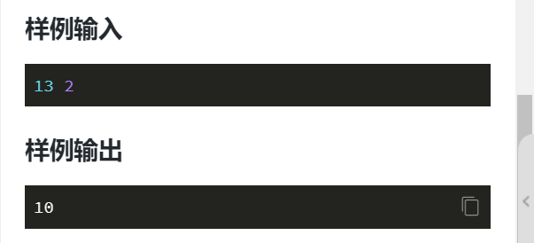
第K个数
01

Slide 16
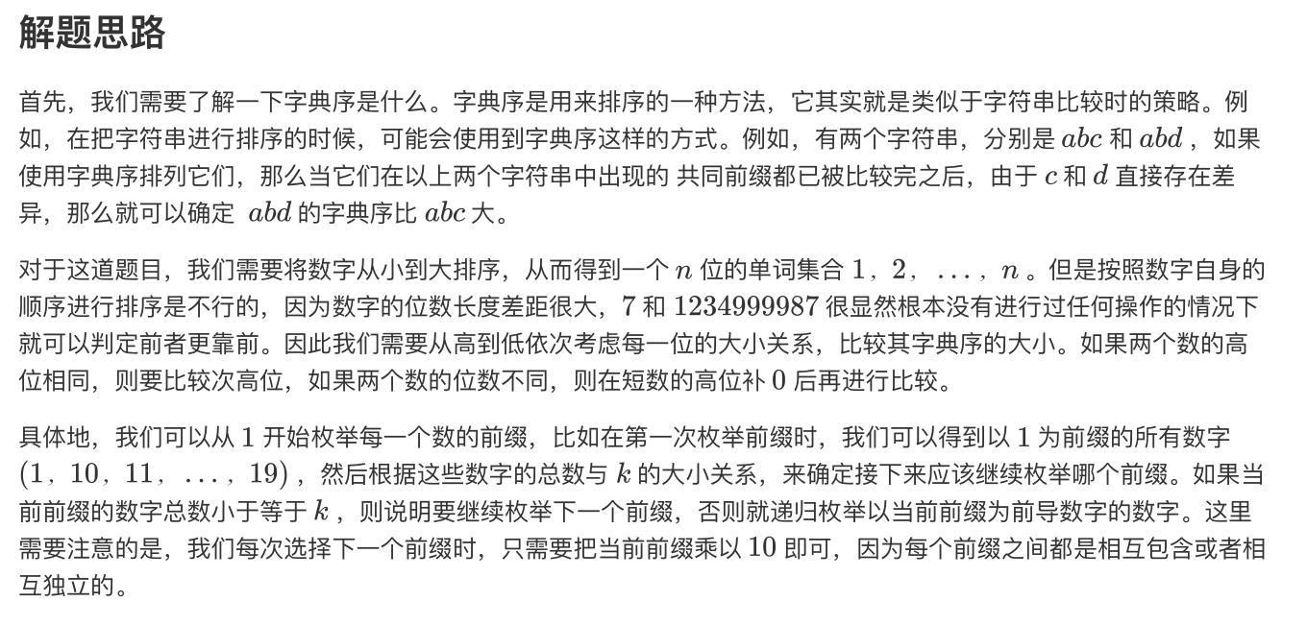
输入标题文本
01

Slide 17
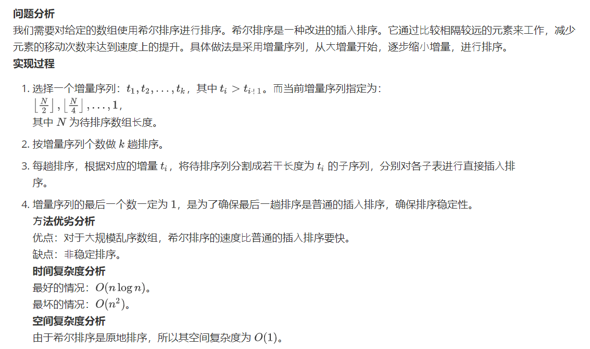
希尔排序
01

Slide 18
输入标题文本
01

Slide 19
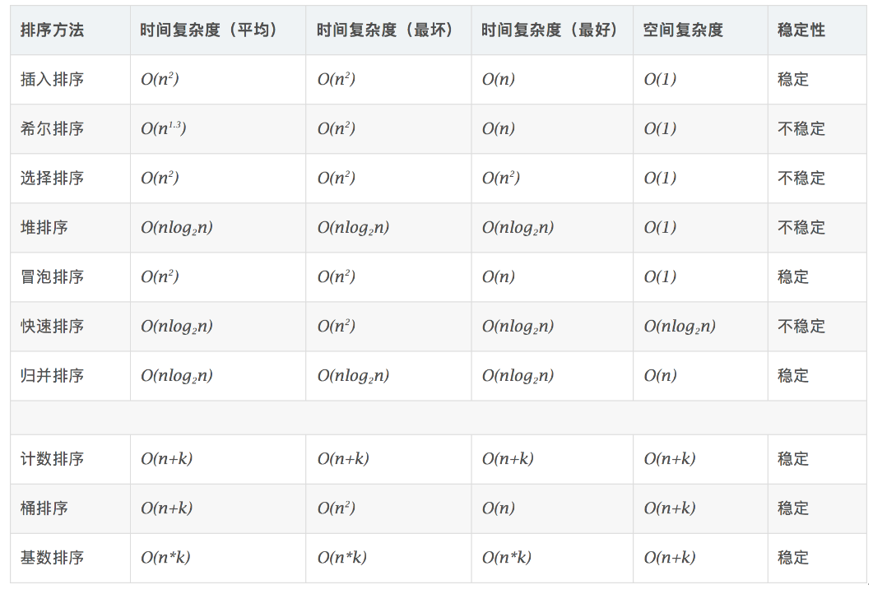
输入标题文本
01

